Slide 1

PSIKOLOGJI
Shkruar Nga: trojan Zogaj xI/7

Slide 2
Temat Kryesore
Marredheniet mes proceseve te vetedijshme dhe te pavetedijshme
Gjumi dhe endrrat
Drogat Psikoaktive dhe Efektet e tyre
Zhvillimi Njerezor dhe Metodat e Studimit
Teorite e Zhvillimi
Fazat e Jetes Njerezore

Slide 3
Marrëdhëniet mes proceseve të vetëdijshme dhe të pavetëdijshme

Slide 4
Procese të vetëdijshme dhe të pavetëdijshme
Procese të vetëdijshme: Ato që perceptohen dhe kontrollohen qëllimisht, si përqendrimi në një problem ose mësimi i një informacioni të ri.
Procese të pavetëdijshme: Instinktet, dëshirat, mendimet ose kujtimet që ndodhin pa ndërgjegjësim aktiv.
Po ashtu, përdorimi i pavetëdijes në vendimet e përditshme (shembull: zakonet).

Slide 5
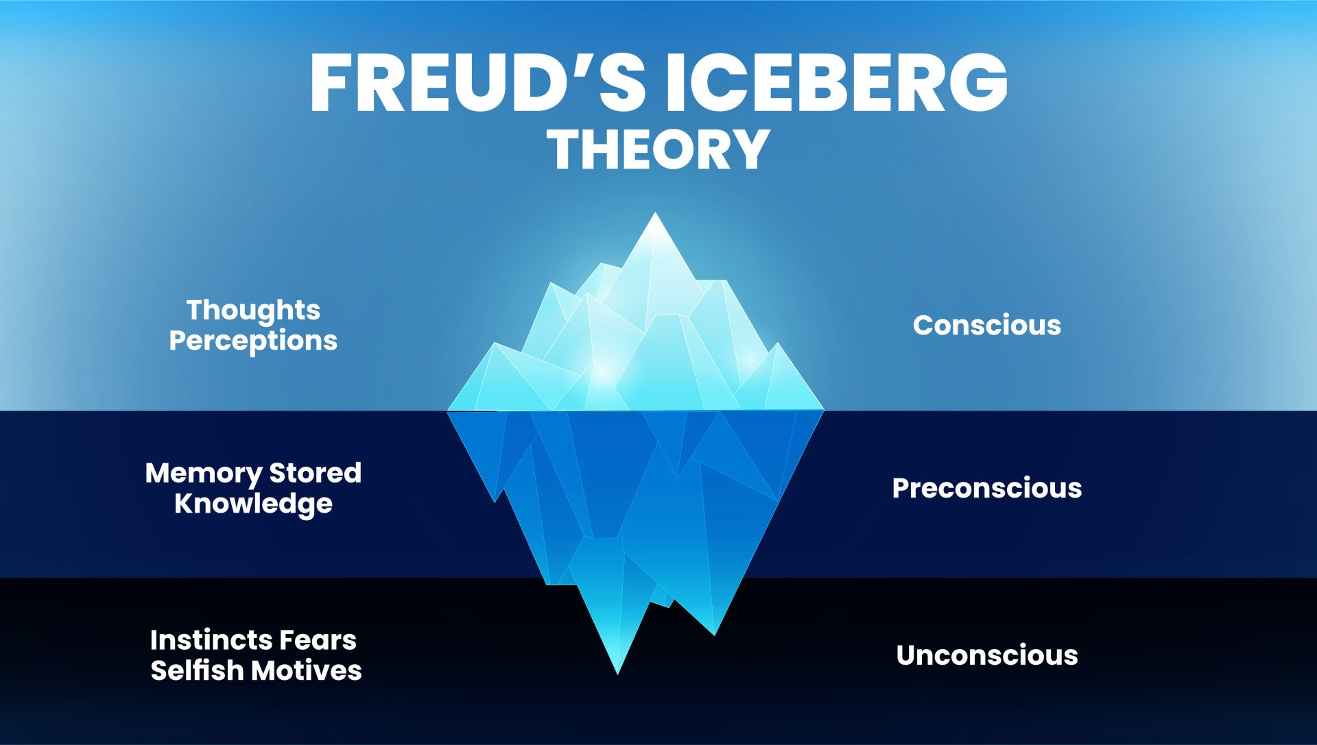
Marrëdhënia mes tyre
Vetëdija dhe pavetëdija bashkëpunojnë për t’u përshtatur dhe mbijetuar.
Shembuj:
Emocionet e pavetëdijshme ndikojnë në gjykimet vetëdijshme.
Kujtimet e shtypura mund të ndikojnë në sjellje (psikoanaliza e Freud-it).

Slide 6
Gjumi dhe ëndrrat

Slide 7
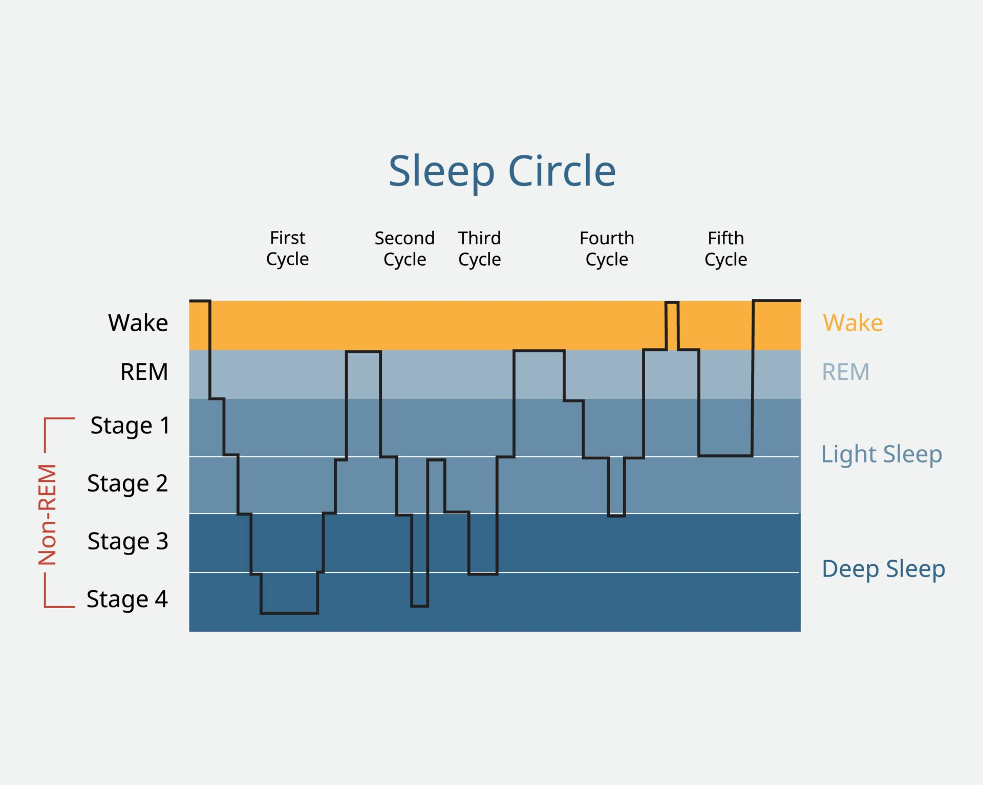
Gjumi
Cikli i gjumi ndahet ne faza:
Faza jo-REM (pushimi i trupit, rikuperimi fizik).
Faza REM (aktivitet i rritur i trurit, krijimi i ëndrrave).
Roli i Gjumit:
Konsolidimi i kujtimeve dhe përmirësimi i aftësive kognitive.
Largimi i toksinave nga truri gjatë natës.

Slide 8
Ëndrrat
Interpretimet e ëndrrave:
Freud: Përmbushje e dëshirave të pavetëdijshme.
Hobson: Aktivitet i rastësishëm i trurit.
Roli i ëndrrave në përpunimin emocional dhe kreativitet.

Slide 9
Drogat Psikoaktive dhe Efektet e Tyre

Slide 10
Çfarë janë drogat psikoaktive?
Substanca që ndikojnë në tru duke ndryshuar ndjenjat, perceptimet dhe sjelljet.
Përdorimi: Për trajtim mjekësor ose për arsye rekreative.

Slide 11

Kategoritë kryesore
Stimulentët: Përmirësojnë energjinë dhe përqendrimin (kafeina, nikotina, kokaina).
Depresantët: Qetësojnë sistemin nervor (alkooli, qetësuesit).
Halucinogjenët: Ndryshojnë perceptimin (LSD, kanabisi në doza të larta).
Opiatet: Zbutin dhimbjen dhe sjellin eufori (morfina, heroina).
Efektet afatgjata: Varësia, dëmtimi i trurit, ndikimi social dhe psikologjik.

Slide 12
Zhvillimi Njerëzor dhe Metodat e Studimit

Slide 13
Faktorët e zhvillimit
Biologjikë: Gjenetika, zhvillimi i trurit, hormonet.
Mjedisorë: Edukimi, kultura, marrëdhëniet shoqërore.
Ndikimi i ndërveprimit:
Rasti i binjakëve: Studimet që tregojnë ndikimin e natyrës dhe mjedisit.

Slide 14
Metodat e studimit të zhvillimit
Longitudinale: Analizon individë gjatë periudhave të gjata kohore.
Krahasore (cross-sectional): Krahasimi i grupeve në mosha të ndryshme.
Eksperimentale: Përdoret për të testuar hipoteza specifike mbi zhvillimin.

Slide 15
Teoritë e Zhvillimit

Slide 16
Teoritë kryesore
Freud: Fokusi në zhvillimin psikoseksual (faza orale, anale, etj.).
Erikson: Faza psikosociale, sfidat nga lindja deri në pleqëri.
Piaget: Teoria kognitive, zhvillimi i mendimit logjik dhe abstrakt.

Slide 17
Fazat e Jetës Njerëzore

Slide 18
Fazat Kryesore
Zhvillimi Prenatal
Fazat: Zigota → Embrioni → Fetusi.
Faktorë ndikues: Ushqyerja, ekspozimi ndaj substancave, stresi.
Ndikimet negative: Teratogjenët (alkooli, droga).
Foshnjëria
Zhvillimi i shpejtë i trurit dhe lidhjeve nervore.
Lidhja emocionale: Rëndësia e lidhjes me prindërit (attachment).
Motorika: Hapat e parë dhe eksplorimi i botës.
Fëmijëria
Sociale: Ndërtimi i miqësive dhe mësimi i normave sociale.
Kognitive: Të mësuarit përmes lojës dhe logjikës (fazat konkrete).
Adoleshenca
Fizikisht: Ndryshimet hormonale dhe puberteti.
Socialisht: Krijimi i identitetit dhe presioni nga grupi.
Emocionalisht: Vendime impulsive dhe eksplorimi i pavarësisë.
Mosha e rritur dhe pleqëria
Rinia: Fokus në karrierë, familje dhe marrëdhënie romantike.
Mosha e mesme: Përmbushje personale dhe përkujdesja për të tjerët.
Pleqëria: Reflektimi mbi jetën, kujtesa, sfidat shëndetësore.

Slide 19
Faleminderit per vemendjen!

